Slide 1
Основы
html + css
CSS
Урок 3

Slide 2


Cоздание веб-страницы
структура и содержание
оформление

Slide 3
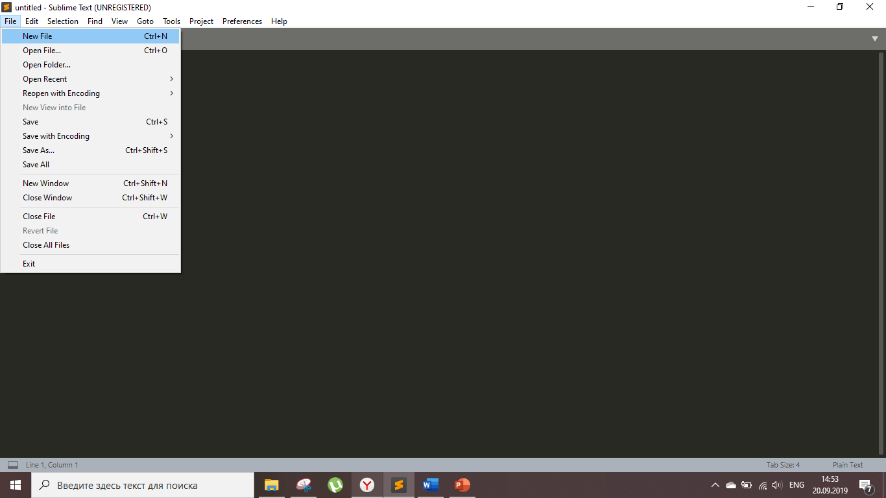
Подключение css

Slide 4
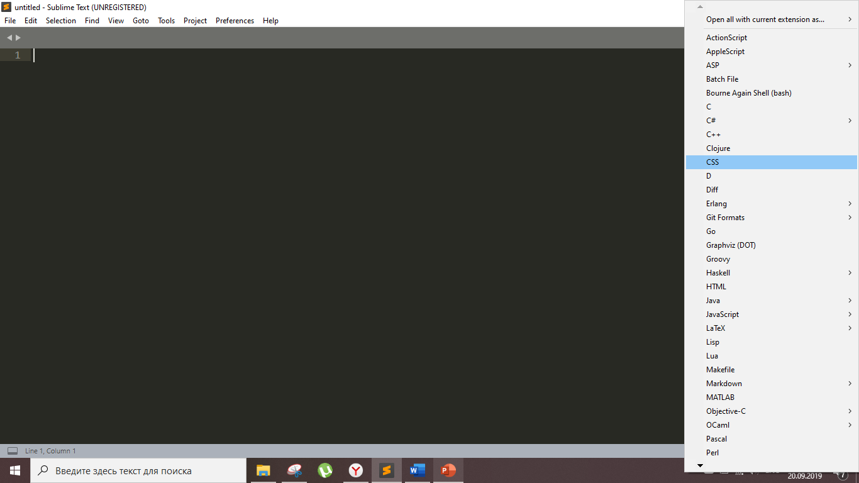
Подключение css

Slide 5
Подключение css
<!DOCTYPE HTML>
<html>
<head>
<meta charset="utf-8">
<title>Название страницы</title>
<link rel="stylesheet" type="text/css" href="style.css"> <!-- подключаем файл стилей -->
</head>
<body>
<h1>Привет, мир!</h1>
</body>
</html>

Slide 6
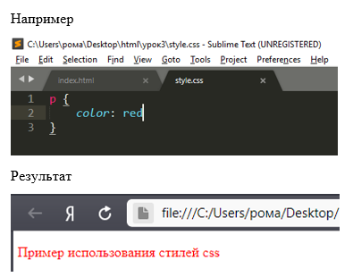

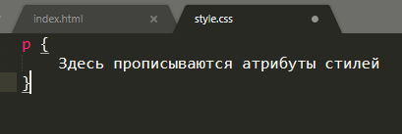
Стили
Создадим тег <p> и напишем произвольный текст:
Заходим в css-файл и прописываем

Slide 7
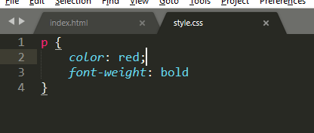
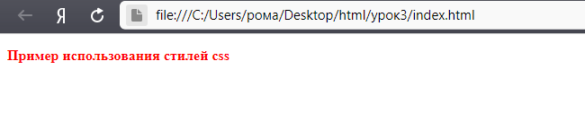
Стили
Жирное начертание:

Slide 8
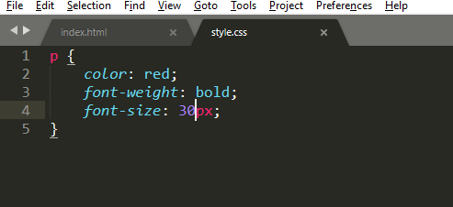
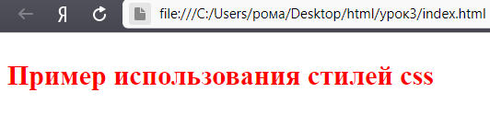
Стили
Увеличение текста:

Slide 9
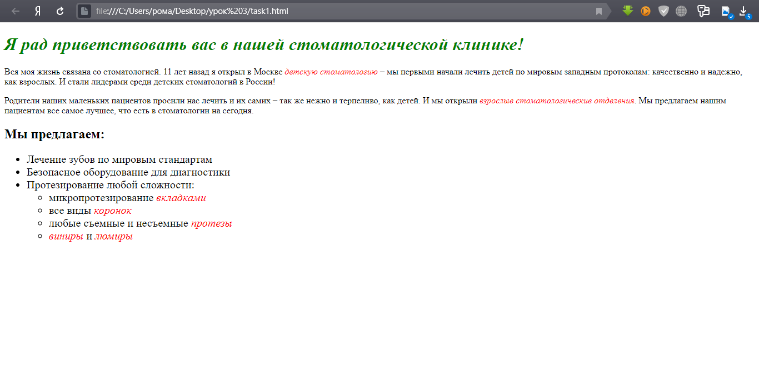
Задание

